Slide 1
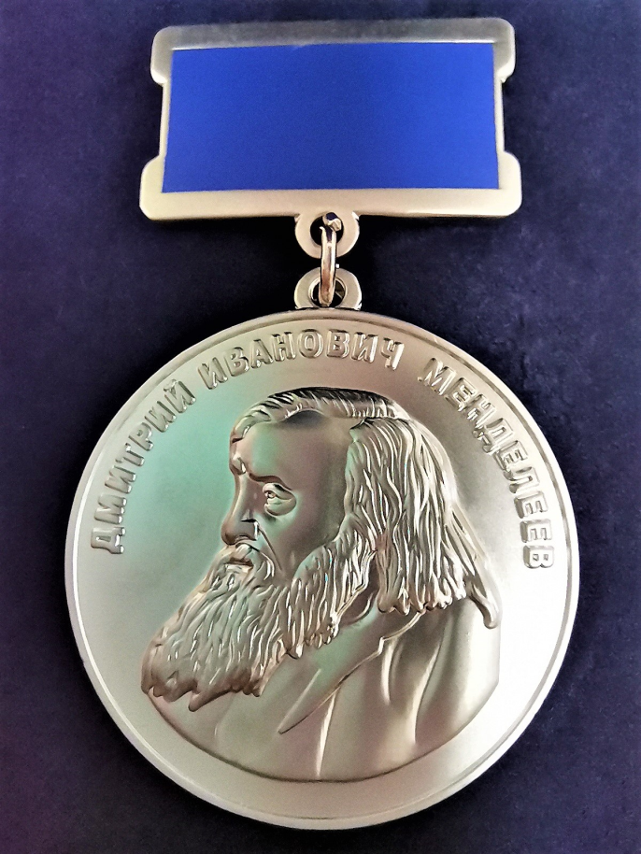
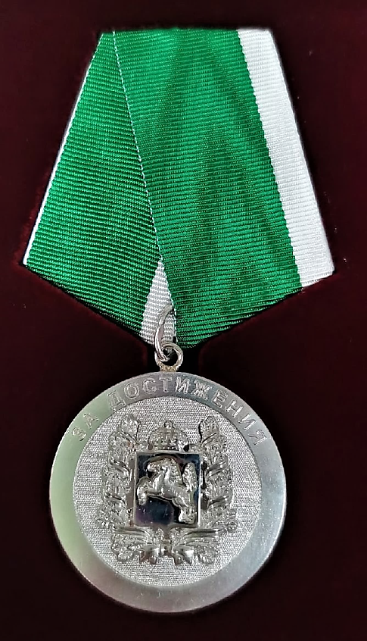
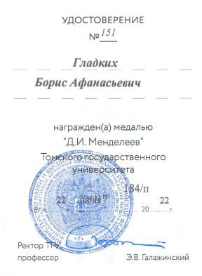
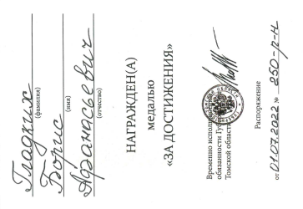
Гладких Борис Афанасьевич

Slide 2
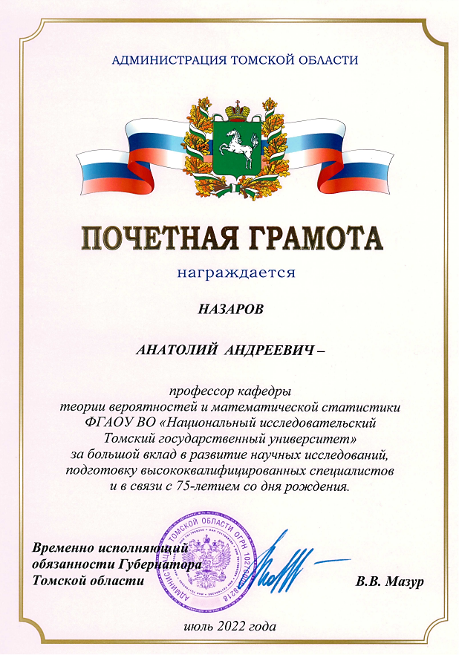
Назаров Анатолий Афанасьевич

Slide 3
Рыкун Артем Юрьевич

Slide 4
Краснова Татьяна Семёновна

Slide 5
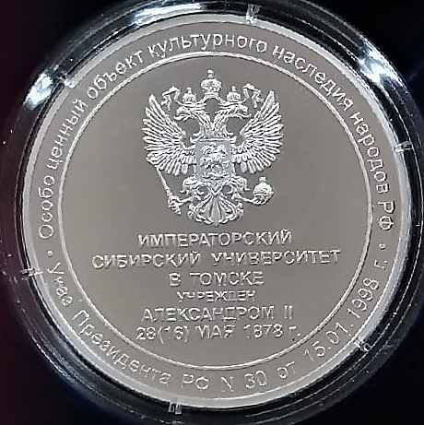
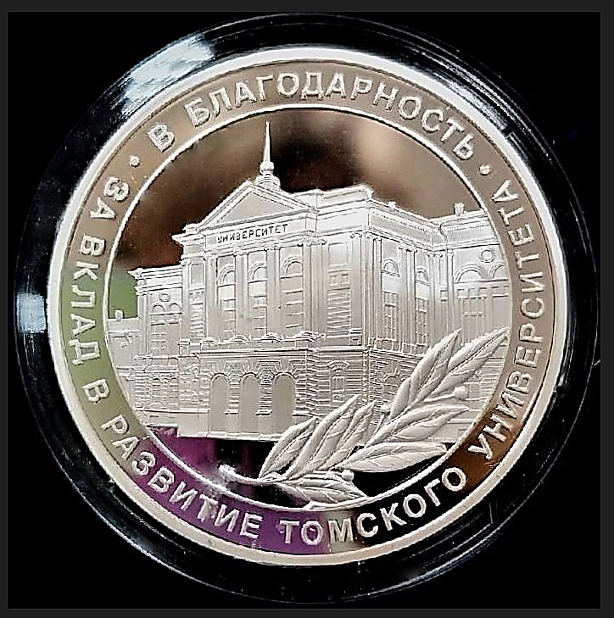
Беляев Виктор Афанасьевич

Slide 6
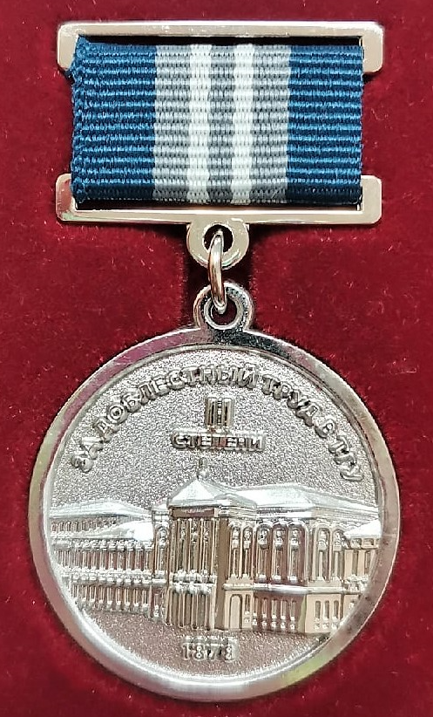
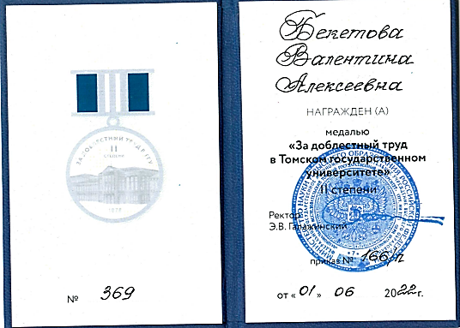
Бекетова Валентина Алексеевна

Slide 7
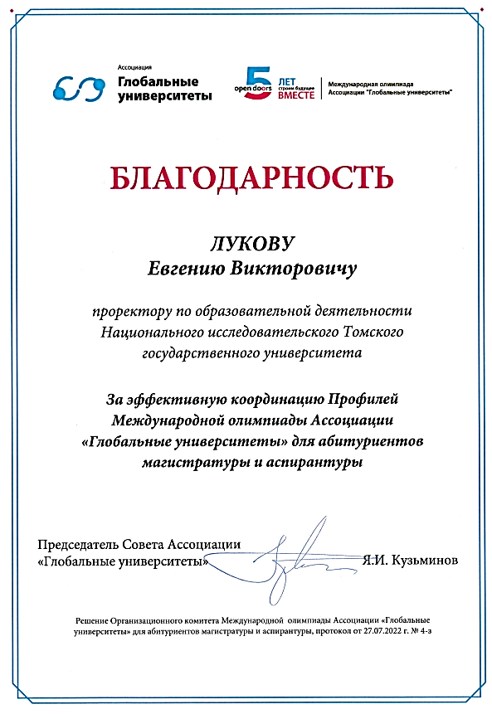
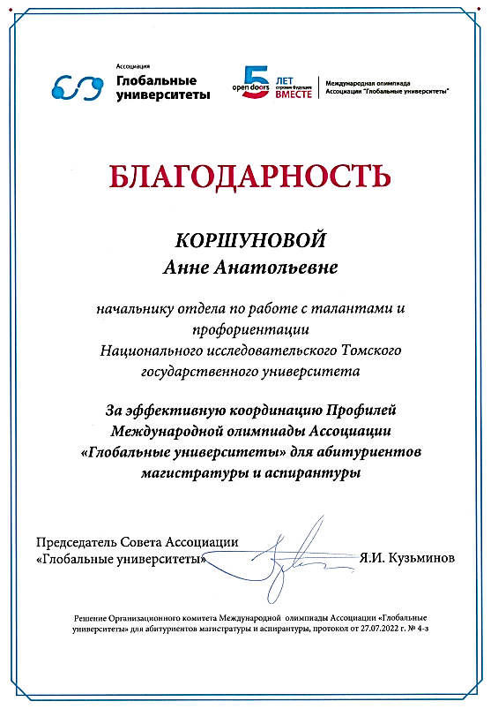
Демин Виктор Валентинович
Луков Евгений Викторович
Коршунова Анна Анатольевна

Slide 8
Фоменко Виктория Владиславовна

Slide 9
Марченко Екатерина Сергеевна

Slide 10
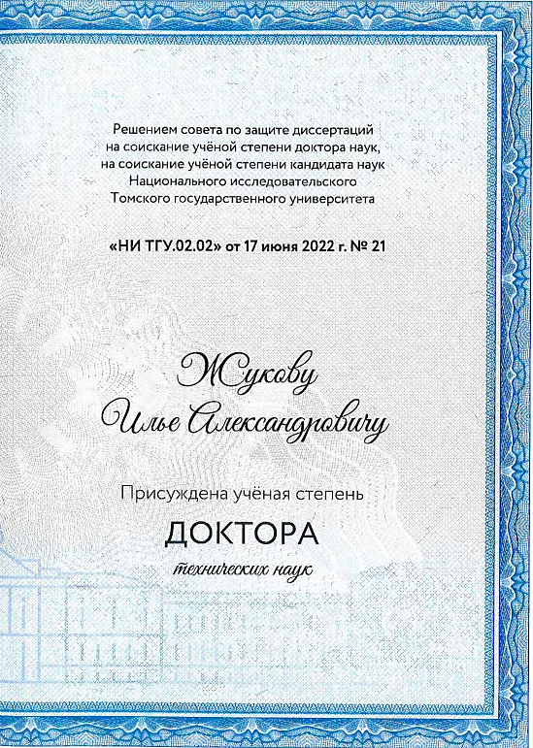
Жуков Илья Александровна

